Slide 1
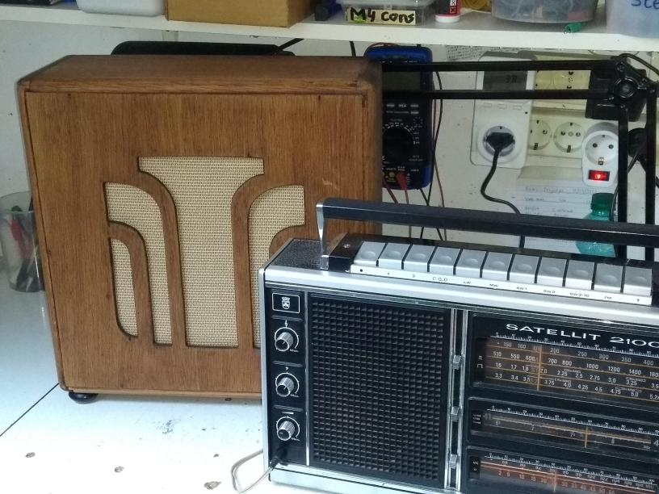
Grundig Satellit 2100
Gerard Tel
LC-Kring 9 juni 2021

Slide 2
Wat gaan we doen vanavond?
De Grundig Satellit: de serie
De 2000 en 2100
Wat is een dubbelsuper
Sterke en zwakke punten
Toebehoren
Uitproberen

Slide 3
1. Grundig Satellit 1964-96
Kortegolf-Dxers, emigranten Ex-pats Jaren zestig
Willen het beste dat er bestaat Topontvanger voor DX-werk Zwakke stations, wisselende uitzendingen
Satellit was dat! Maar wel elk decennium anders
Uitgebreide site: shortwaveradio.ch

Slide 4
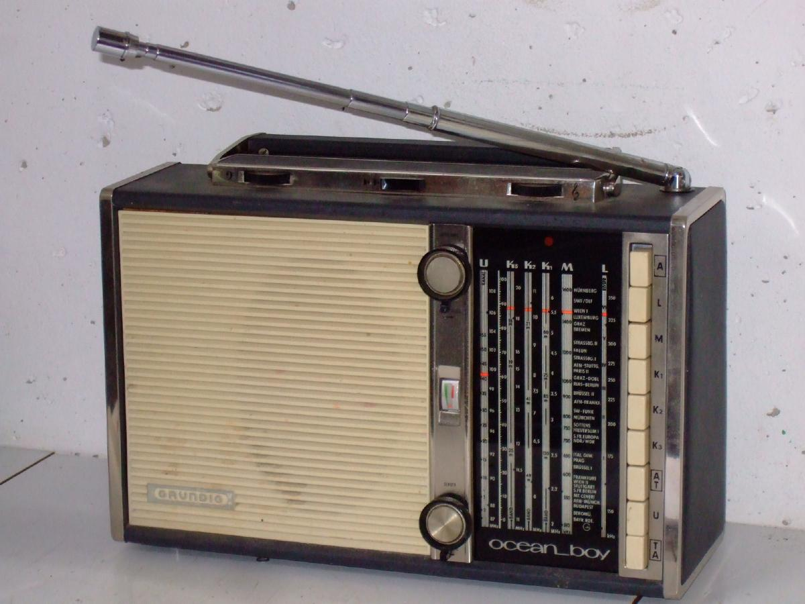
Voor de eerste Satellit: Ocean Boy
1964 Ocean Boy 204
Enkelsuper 3x KG, preselectie
Vertikale schalen
Max Grundig: Maak iets nog mooiers voor immigranten uit N.Afrika en Midden Oosten
4x KG, Trommeltuner, Enkelsuper

Slide 5
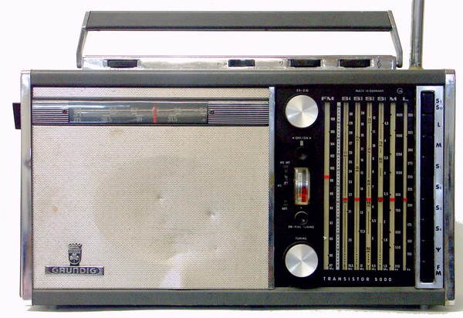
De Satellit 205

Slide 6
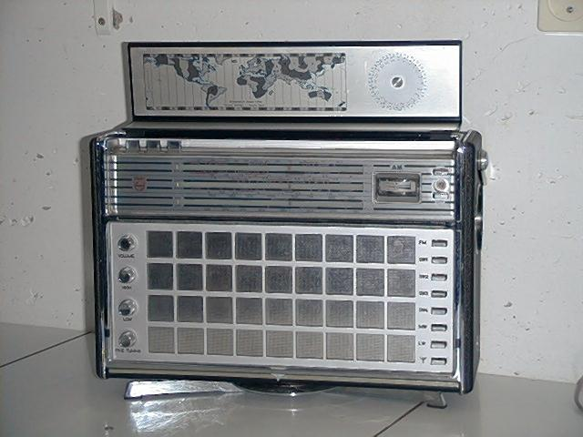
Ondertussen in Eindhoven
Philips L6X38T / 22RL798 (1967-70)
L, M, 4xK, FM
Enkelsuper, geen
RF voortrap
BFO
Bandspreiding
Goeie FM
Prima Audio!

Slide 7
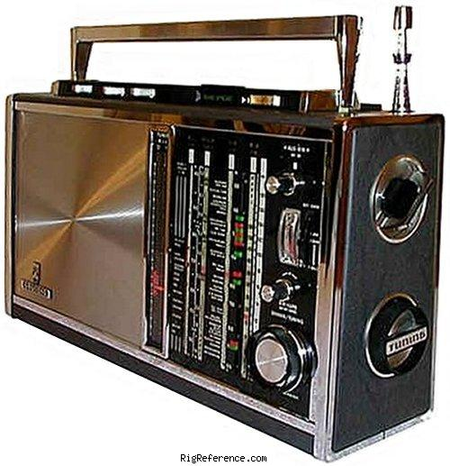
Satellit 208 en 210
1967 en 1969
Dubbelsuper
Inprikbare SSB unit

Slide 8
De Satellit 210
“Ruitertjes”

Slide 9
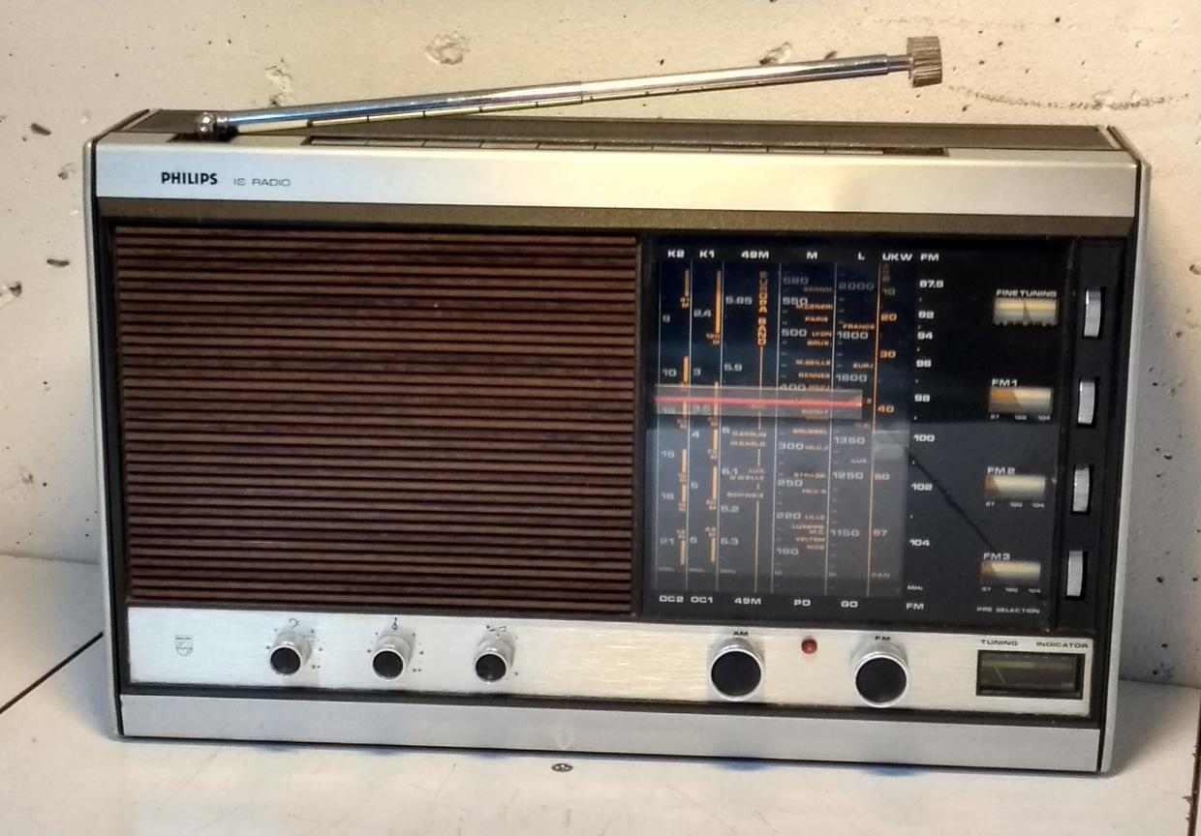
Wat doet Philips (Oostenrijk)?
Philips 50IC361, Hurricane de Luxe (1971)
L/M/3xK/F
3 FM presets, goed geluid: meer omroep
Klinkt echt heel erg mooi!!

Slide 10
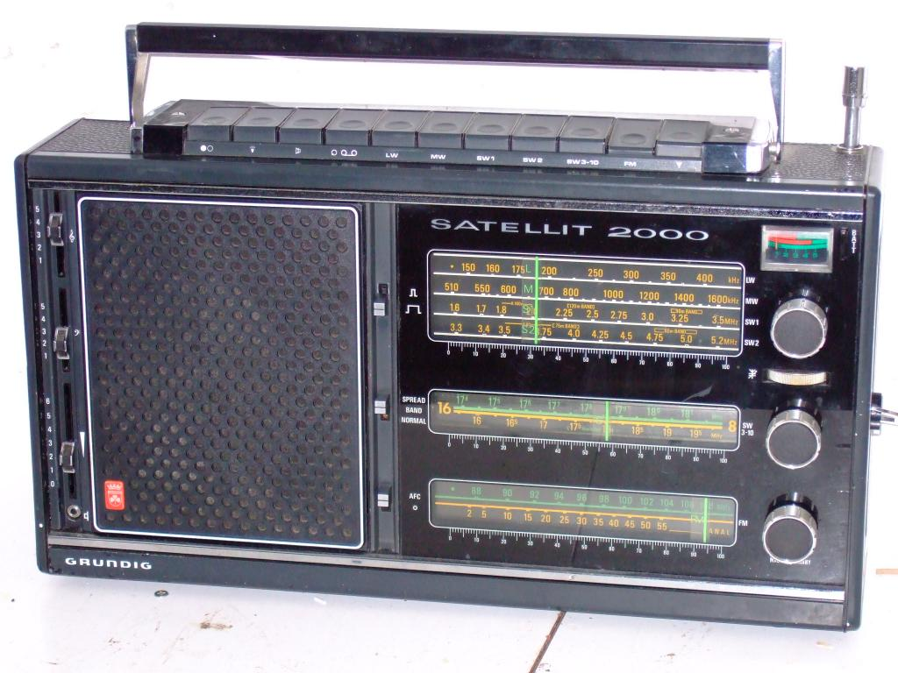
Satellit 2000 / 2100
Introductie 1973 / 1976
Eerst schuifpots (2000), later draai (2100)
Enkelsuper op Lang, Midden, Tropen (1&2)
Dubbelsuper op KG, 1e MF is 2000kHz
De 2100 heeft herontworpen LF deel
Verder nagenoeg gelijk (Beide in meerdere kleurenschema’s)

Slide 11
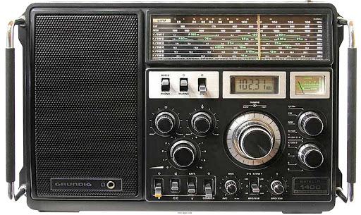
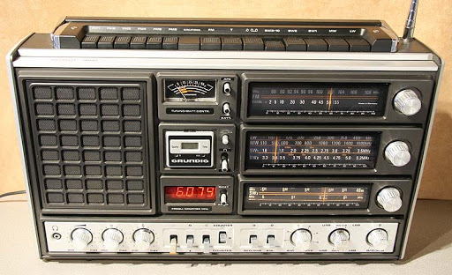
Digiloge Satellits: 3000 uit 1977
Analoge afstemming, Digitale uitlezing
Bandspreading niet meer nodig: 1400 (1979)
SSB ingebouwd

Slide 12
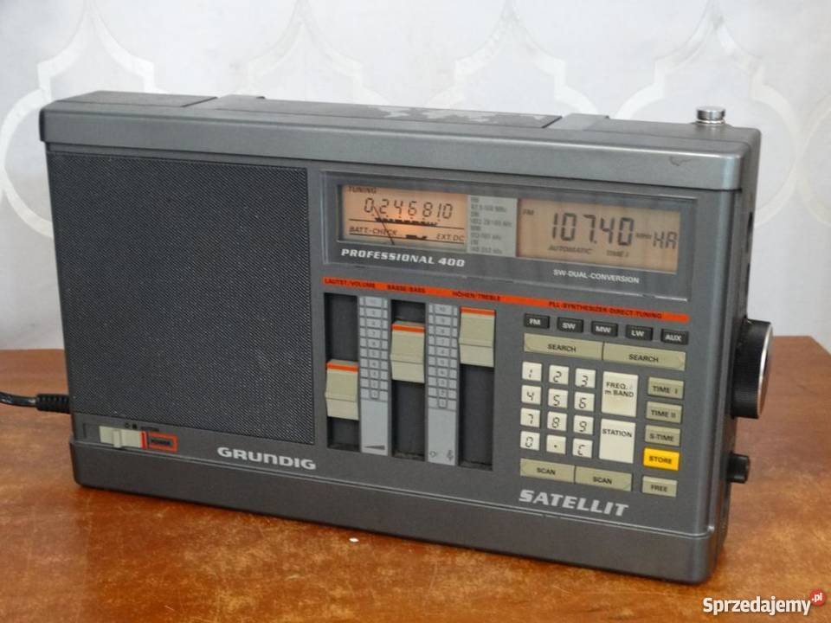
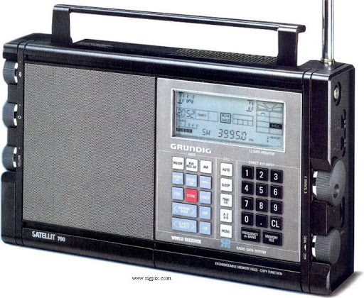
Digitale Satellits
300, 400, 500, vanaf 1983: uP en PLL en Hoge 1e MF
Laatste Satellit: 700, 1996

Slide 13
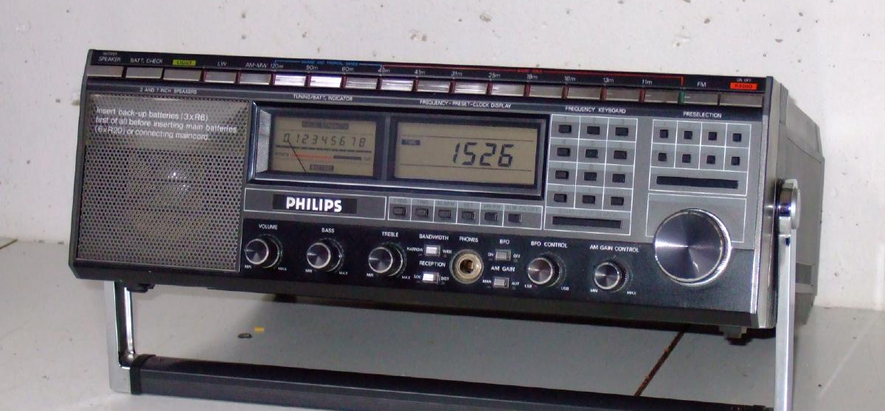
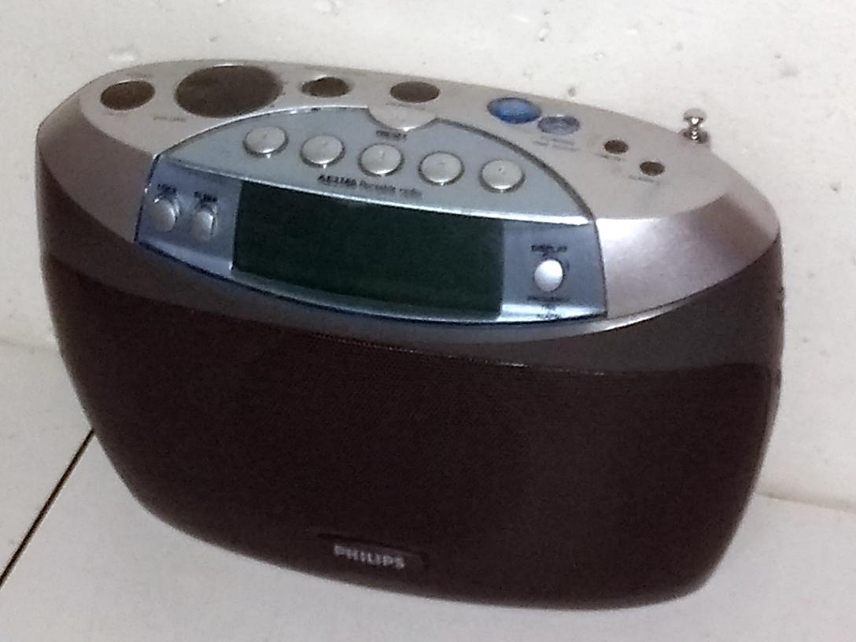
Deed Philips ook: D2935 / D2999
Digitale afstemming met microprocessor
Werd mainstream voor top-radio’s
Jaren negentig: ook keukenradio digitaal

Slide 14
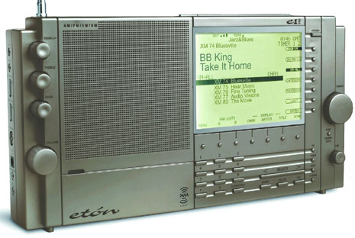
Satellit 900 aka Eton E1
Prototypes 1995: Grundig Satellit 900, Nu Philips divisie, geen serieproductie
Sync detector
1700 presets
Programmeerbaar
Beste portable ooit… van 1995

Slide 15
2. De Satellit 2000 en 2100
Ontvangstbereik
Techniek: Transistors en LC kringen
Trommeltuner
Geluidskwaliteit
Marktplaats, aanbod en prijzen

Slide 16
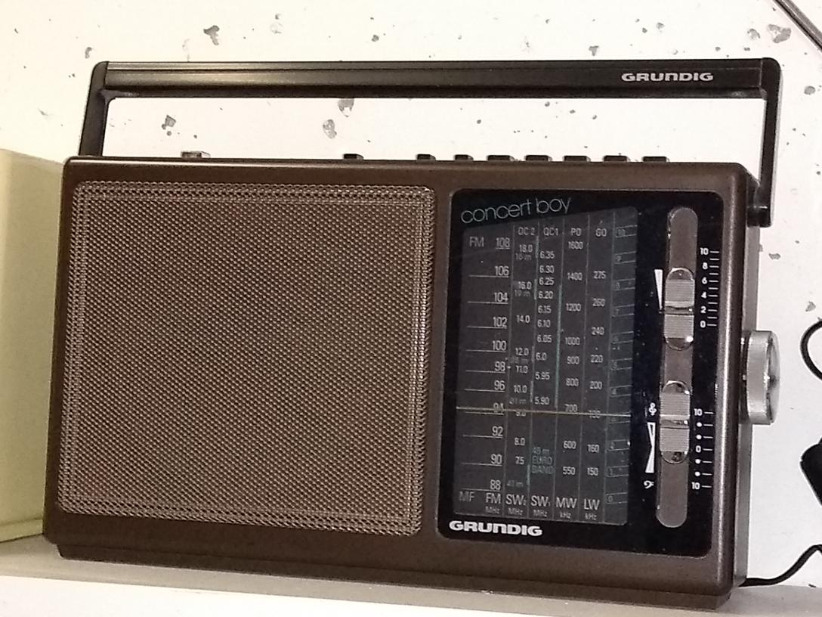
Vampiergebruik 1,2W
Batterijen 6xD of netvoeding
Gebruik AAN ca. 4W
Gebruik UIT 1,2W (6€ pj)
Veelgebruikt: geen probleem ☺
Verzameling van 20 ongebruikte ☹
Meeste Grundigs trekken meer: ca. 2W

Slide 18
Ontvangstbereik: 3 Tuners
FM 88-108 MHz
AM: LG, MG, KG1 (1.6-3.5), KG2 (3.3-5.2) Enkelsuper met MF 460kHz
KG: KG3 t/m KG10 Acht banden overlappend 5-30MHz Gespreid 49/41/31/25/19/16/13/11
Totaal 21 banden over drie schalen verdeeld

Slide 19
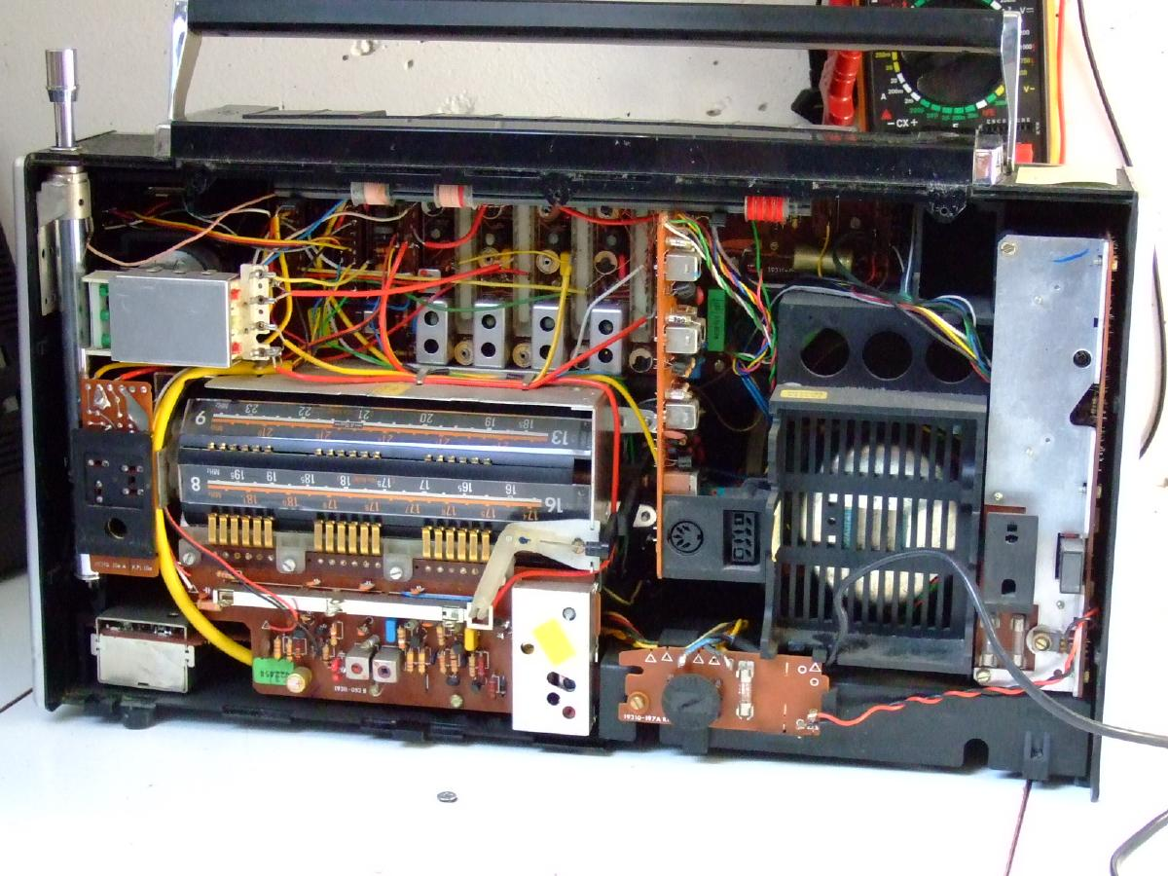
Techniek van Jaren 70
Discreet! 27 trans
Printplaten en modules
Volledig analoog
Geen IC, 1 keramisch filter

Slide 22
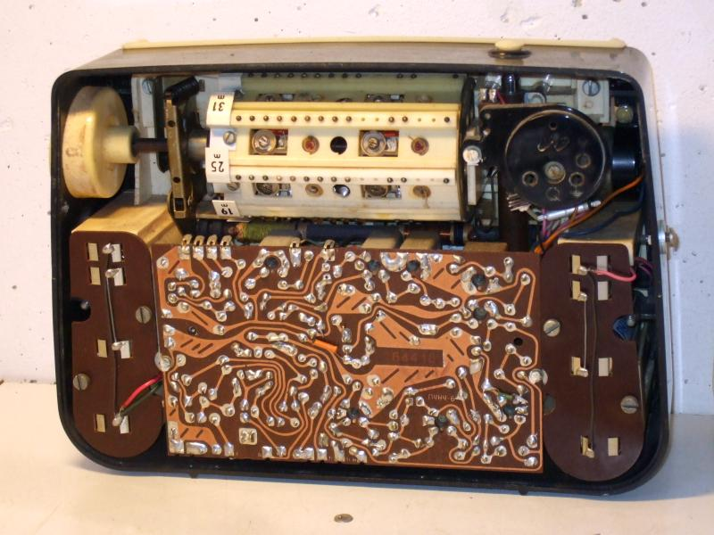
Trommeltuner voor KG
Ivp schakelaar, draai spoel naar condensator
Korte lijnen naar spoel
Flexibele productie
Zwaar schakelen
Spidola 1, 1961

Slide 23
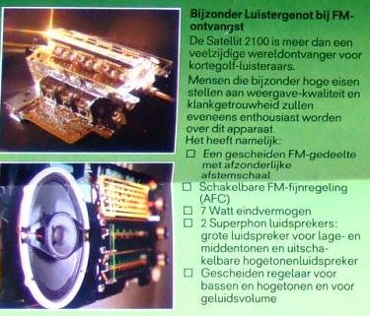
Geluidskwaliteit
Grote kast (kunststof)
Twee LS (H en L)
Output 7W
Superb!!

Slide 24
Losse speaker aansluiten

Slide 25
Satellit op Marktplaats
Staan er meestal wel een paar
Vooral 2000/2100
Prijzen 60 tot 500 euro
Kapotte nog 25 tot 30 euro Repareren of onderdelen! Check antenne!

Slide 26
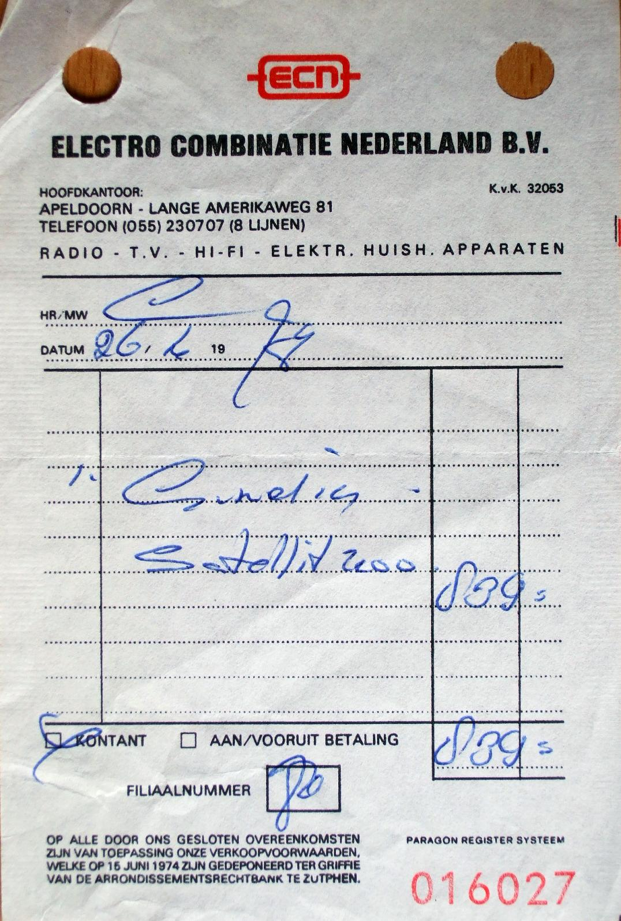
Deze Satellit 2100
Koop 26 april 1977 bij ECN, fl 839
Goeie voorbereiding: Consumentengids
Juni 2013 weg gegeven
In heel goeie staat (antenne!)

Slide 27
3. Dubbelsupers
De super en z’n beperkingen
Dubbelsuper
Keuze van 1e MF
(LC-Kring van maart 2021: Super-lezing)

Slide 28
De Superheterodyne
Versterken en filteren op vaste frequentie
Middenfrequentie (460kHz)
Locale Oscillator zet RF signaal om naar MF
LO werkt 460kHz boven ontvangfreq
Afstemwijzer met snaar gekoppeld aan C
Fantastisch principe, universeel 1930-2000
Satellit heeft dit voor L/M/K1/K2 en FM

Slide 29
Beperkingen van Superhet
Spiegelfrequenties: Ook freq 460 boven LO is hoorbaar! Bv op 5150 hoor je 6070: “spookstations” ☺: binnen omroepbanden niet
Mengproducten van harmonischen van osc: Je hoort diverse fluitjes
Mechanische afstemindicatie beetje gokwerk

Slide 30
Spiegels: Preselectie
Filtering VOOR mengtrap houdt spiegel tegen
Een LC-kring niet genoeg
Kring-Trap-Kring: Preselectie “Versterktrap”: scheiding 1e / 2e afstemkring
Twee afgestemde kringen plus LO: Drievoudige afstemcondensator
Minder effectief op hoger frequenties

Slide 31
Dubbelsuper
Twee keer conversie:
1e MF is hoog bv 2000kHz
2e MF is laag bv 460kHz
Nabij-selectiviteit door 2e MF
Filters op 1e MF moeten spiegels van tweede menging stoppen. LO is 1540, sp is 1080.
RF kringen moeten 1e spiegel stoppen, liggen 4000kHz boven ontvang freq
Kan 31m horen rond 5500kHz!

Slide 32
Keuze van 1e MF
Graag hoog voor betere primaire filtering
Graag laag voor filtering 2e spiegel
Vermijd spiegels/birdies in omroepbanden
Jaren zeventig: LC kringen, max 2000 kHz
Budgettoestellen: 10,7MHz, FM trafootjes
Kristalfilters jaren tachtig: 4500kHz
Kristalfilters Jaren negentig: 55000kHz

Slide 33
Spiegelonderdrukking (Sat2000)

Slide 34
Afstemnauwkeurigheid
Bandspreiding!
De “meterbanden” elk 300 tot 1000 kHz lang
Goed trimmen…
Nauwkeurigheid 10 – 20 kHz (Stukje met 5 zenders afzoeken!)
KG tuner heeft aparte afstem-C voor gespreide en ongespreide banden Totaal zesvoudige afstemcondensator

Slide 35
4. Sterke en Zwakke Kanten
1000 onderdeeltjes kunnen kapot!
Sprietantenne
Sleepcontacten
Draaicondensators
Kunststof om schakelaars

Slide 36
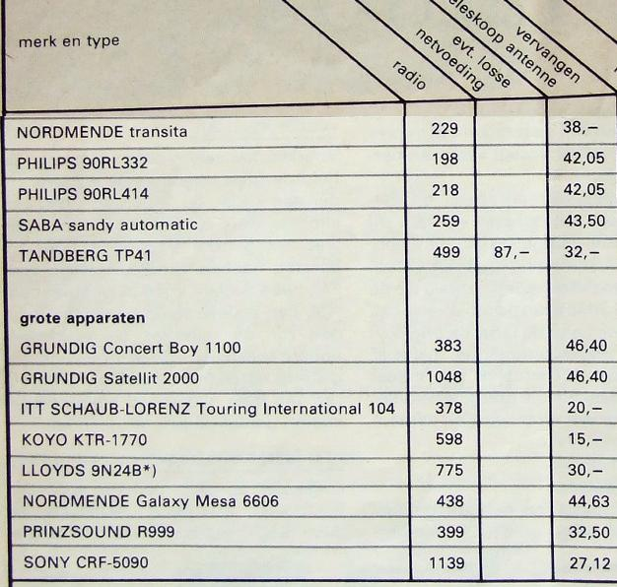
Antenne is bijzonder
Twee lengtes (FM en KG)
In 1975 al duurste
2e hands: vaak stuk
Los 100 EURO

Slide 37
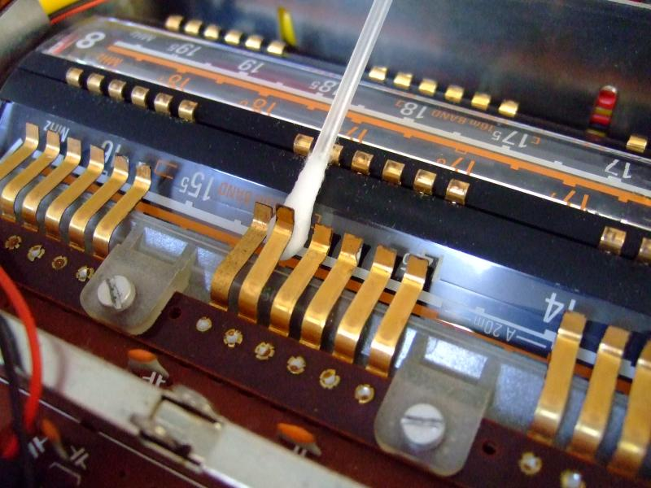
Sleepcontacten
Trommel
18 x 8 = 144
Geen K3–K10
Poetsen met ammonia

Slide 38
Draaicondensators
Vet verhard, afstemmen loopt zwaar
Uiteindelijk snaar eraf
Moeilijk bereikbaar!
Gangbaar maken met kruipolie
Soldeerbout ertegenaan

Slide 39
Kunststof schakeldelen
2014: MG knop niet omhoog
Veer drukt op kraagje
Afgebrokkeld!
Gaatje 1mm
Speld

Slide 40
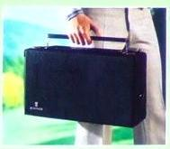
5. Toebehoren
Koffer (als 7kg nog niet genoeg is)
SSB Zusatz
Bootbouten
Antenne’s

Slide 41
SSB Zusatz
Enkelzijband: Uitzending zonder draaggolf
Ontvangen: zelf draaggolf toevoegen
BFO werkt rond MF
Liefst zwak signaal: handmatige RF
Aansluiten achterkant
Werkt prima!

Slide 43
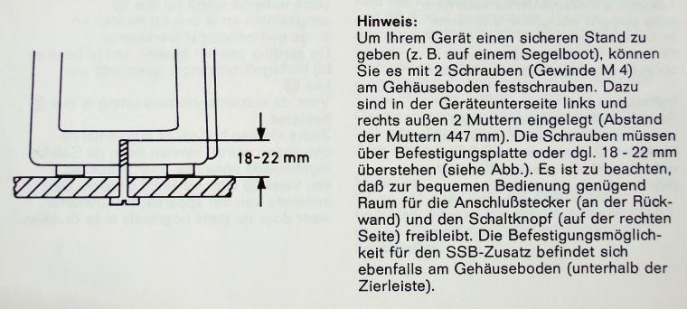
De Satellit op zee
Zulassung für den eingeschränkten Seefunkempfang
Schip beweegt: vastzetten!

Slide 44
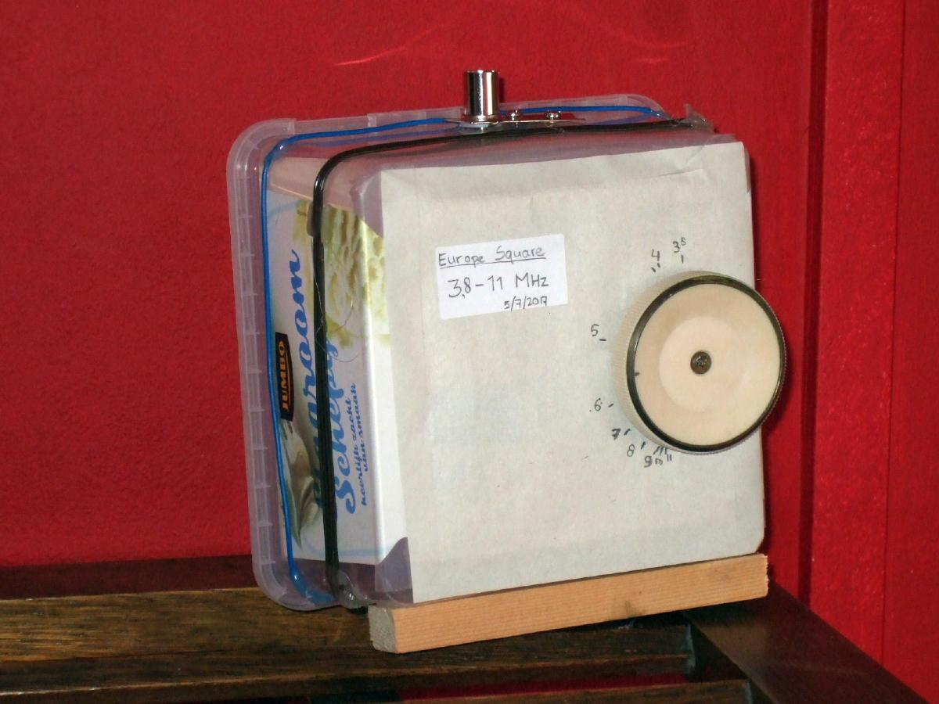
Antenne’s
Schakelaar voor intern / extern
Kan antenne’s aansluiten en vergelijken!
Mee in tas:
E², 6–12 MHz
Klos draad

Slide 45
6. Luisterproeven
Latere ontwikkelingen, dit kregen de latere Satellits allemaal ook:
Digitale uitlezing met counter
Digitale aansturing met PLL + uP
Hoge 1e MF, tot 55000kHz (kristalfilter)
Geheugens
Vgl met Philips D2935 niet helemaal eerlijk
De 2100 is een behoorlijk goeie radio!

Slide 46
Wat kun je horen
FM is heel goed, audio ook
LG: Hoeveel stations zijn er nog
Op 75m vgl ingebouwde met 80m-loop
Voor 49/41/31/25 meter: raamantenne
Kun je 31m-stations horen rond 5500kHz (Antenne afstemmen op 10MHz!)

Slide 47
Meenemen
Satellit 2100
SSB Zusatz
Spidola (trommel)
Ocean Boy 204
Philips D2935
E² Antenne
Houten speaker
Folders, Bon
Consumentengids
Artikel Sat2000

